Slide 1
Министерство культуры Российской Федерации Федеральное государственное бюджетное учреждение культуры «Российская государственная библиотека для слепых»
Лауреаты X Всероссийского конкурса
на лучшее издание
для слепых и слабовидящих
«Беречь природы дар бесценный»

Slide 2
Номинация:
«Лучшее краеведческое издание»
(открытие новых имен, изыскание неизвестных фактов,
имеющих значение для изучения и сохранения
природного разнообразия и культуры края)

Slide 3
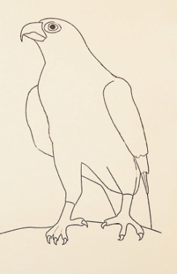
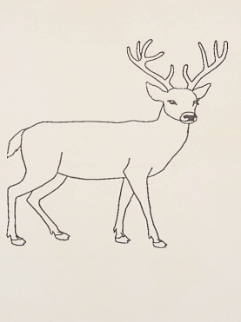
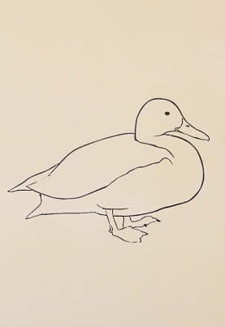
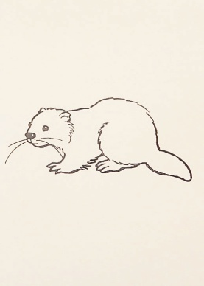
Диплом I степени
Областное бюджетное учреждение культуры
«Липецкая областная специальная библиотека для слепых»
за выпуск сборника информационных материалов
«Заповедники Липецкого края»
(в рельефно-точечном формате
с рельефно-графическими иллюстрациями)
Составитель Татьяна Александрова
Редакторы: Марина Талыкова,
Ирина Ряжских
Редактор по брайлю Светлана Дидора

Slide 4
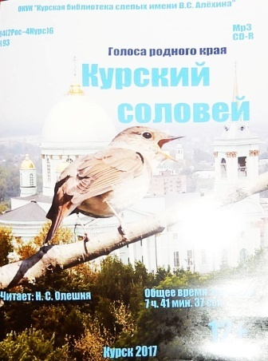
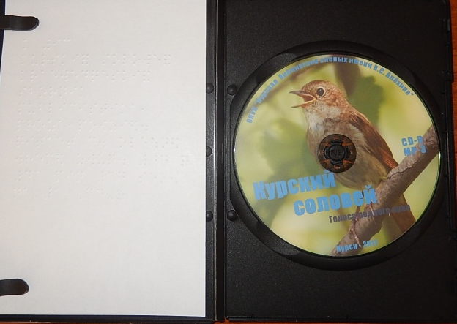
Областное казенное учреждение культуры «Курская областная специальная библиотека для слепых им. В. С. Алехина»
Диплом I степени
Областное казенное учреждение культуры «Курская областная специальная библиотека для слепых им. В. С. Алехина»
за выпуск в звуковом
формате
краеведческих сборников
«Курский соловей»
и
Зиборов И. Ф.
«Поют жаворонки»,
изданных в серии
«Голоса родного края»
Диктор, редактор Нина Олешня
Звукорежиссер Василий Морарь
Художественное оформление –
Нина Олешня
Компьютерный дизайн –
Алексей Лисицин

Slide 5
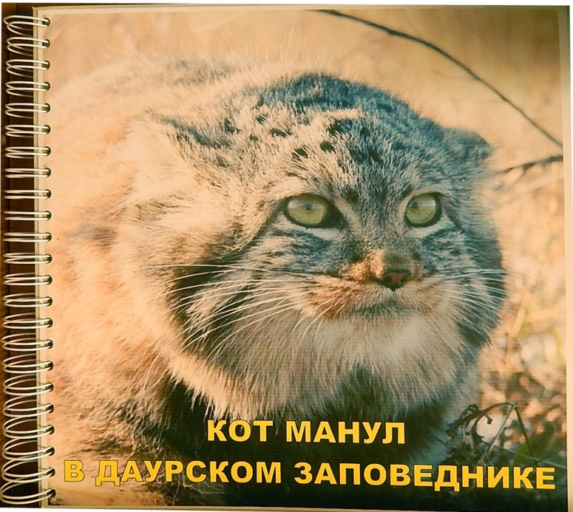
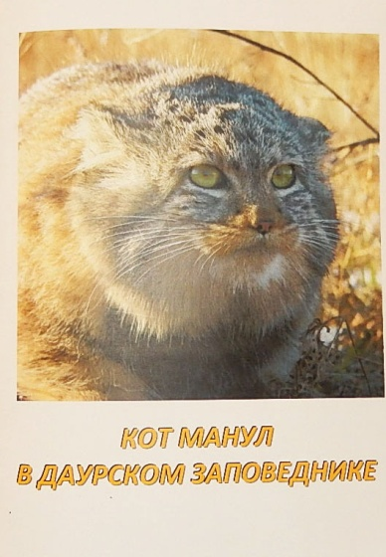
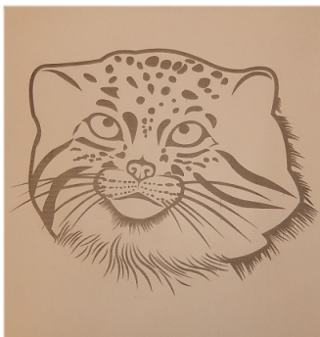
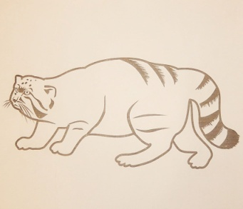
Государственное учреждение культуры «Специализированная библиотека для слабовидящих и незрячих» Забайкальского края
Диплом II степени
за выпуск многоформатного издания
«Кот манул
в Даурском заповеднике»
Составитель В. Лагутина
Редактор Т. Горошко
Рисунки – Н. Павлушина, Т. Чернова
Фотографии – С. Бальжинимаева и др.
Дизайн и печать – М. Охрименко
Диктор Т. Горошко

Slide 6
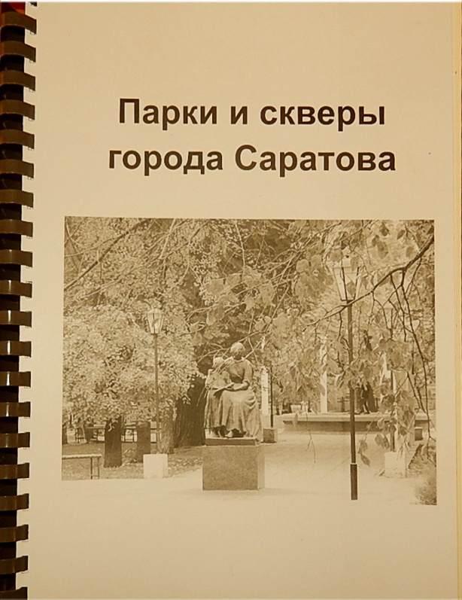
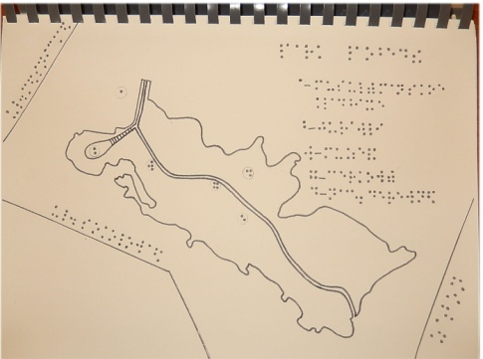
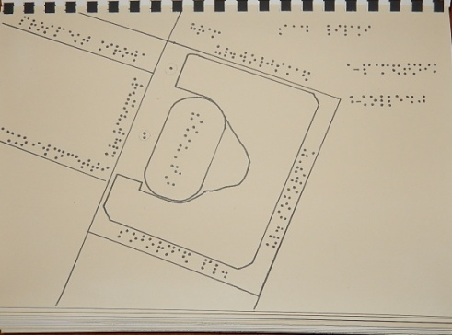
Государственное учреждение культуры «Областная специальная библиотека для слепых» (г. Саратов)
Диплом III степени
за выпуск альбома-путеводителя «Парки и скверы города Саратова» в серии «Ты – целый мир, родной Саратов!» (в рельефно-точечном формате
с рельефно-графическими иллюстрациями)
Составитель Ольга Есина
Редактор, корректор Ирина Мельникова

Slide 7
Номинация:
«Лучшее издание о природе для детей и юношества»

Slide 8
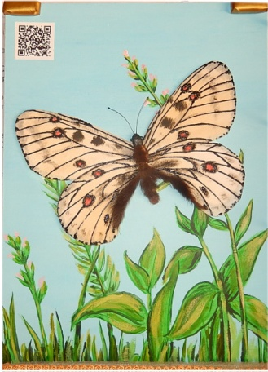
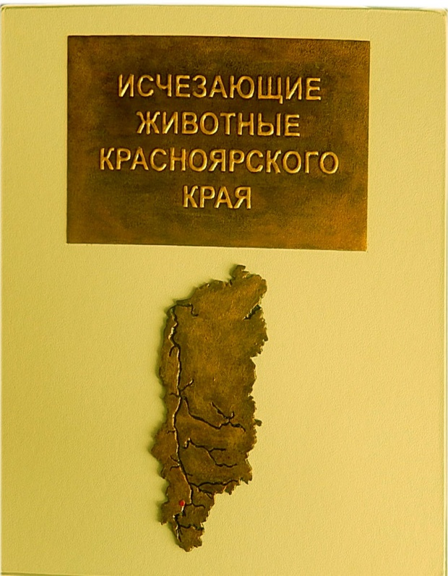
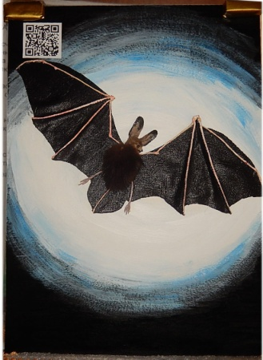
Диплом I степени
Краевое государственное бюджетное учреждение культуры
«Красноярская краевая специальная библиотека – центр социокультурной реабилитации инвалидов по зрению»
за выпуск многоформатного издания
со звуковым модулем
«Исчезающие животные Красноярского края»
Составитель Вера Ермоленко
Редактор по брайлю Галина Шушкова
Художники-оформители: Сергей Баршай,
Екатерина Жукова
Диктор, звукорежиссер Роман Трофимов
Печать, оформление – Геннадий Вдовенко

Slide 9
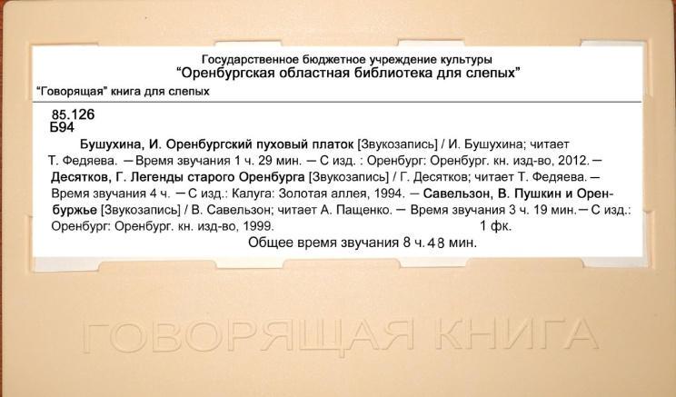
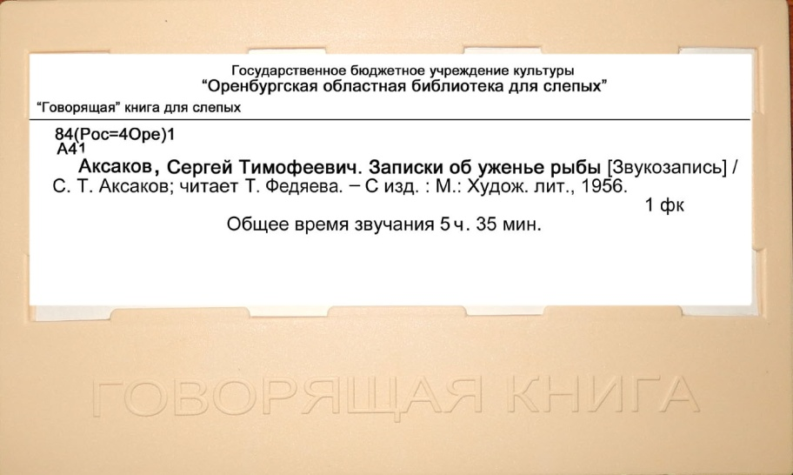
Диплом I степени
Государственное бюджетное учреждение культуры
«Оренбургская областная библиотека для слепых»
за выпуск
в звуковом формате
издания
Аксаков С. Т. «Записки об уженье рыбы»
и сборника
Башухина И. «Оренбургский пуховый платок»
Десятков Г. «Легенды старого Оренбурга»
Савельзон В. «Пушкин и Оренбуржье»
Дикторы: Татьяна Федяева
Александр Пащенко
Звукорежиссер Николай Федяев

Slide 10
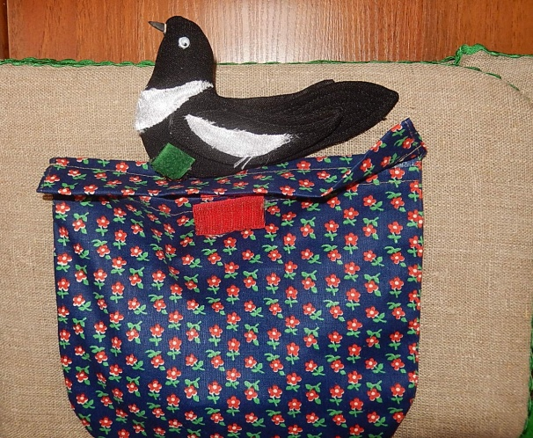
Диплом I степени
Государственное казенное учреждение культуры Тверской области
«Тверская областная специальная библиотека для слепых имени М. И. Суворова»
за выпуск
тактильного рукодельного
издания
Суворов М. И.
«Городская сорока»
Художник-оформитель Ирина Бученова

Slide 11
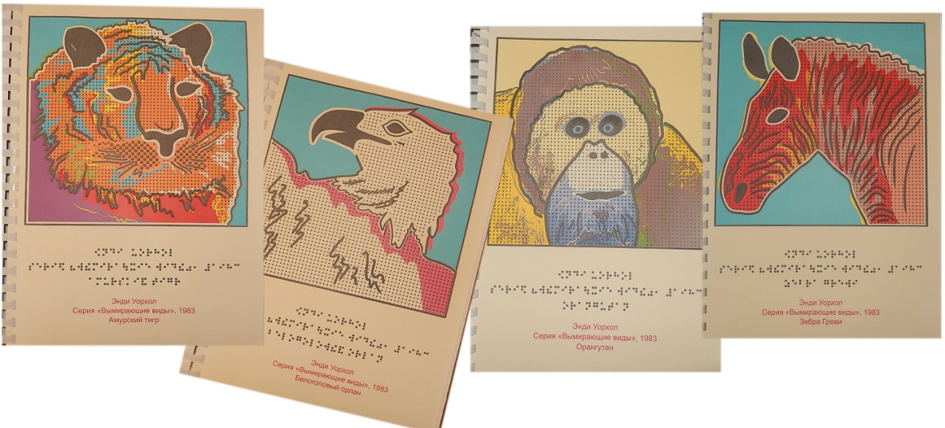
Санкт-Петербургское государственное бюджетное учреждение культуры «Государственная библиотека для слепых и слабовидящих»
Диплом II степени
за выпуск многоформатного издания
«АРТ для мира животных»
Составители: В. Гуляева, В. Сперанская
Редактор, корректор В. Гуляева
Редактор по брайлю И. Никитин
Рисунки – М. Никерман
Компьютерная верстка – А. Утешева
Диктор В. Прохоров
Звукорежиссер К. Рябченко

Slide 12
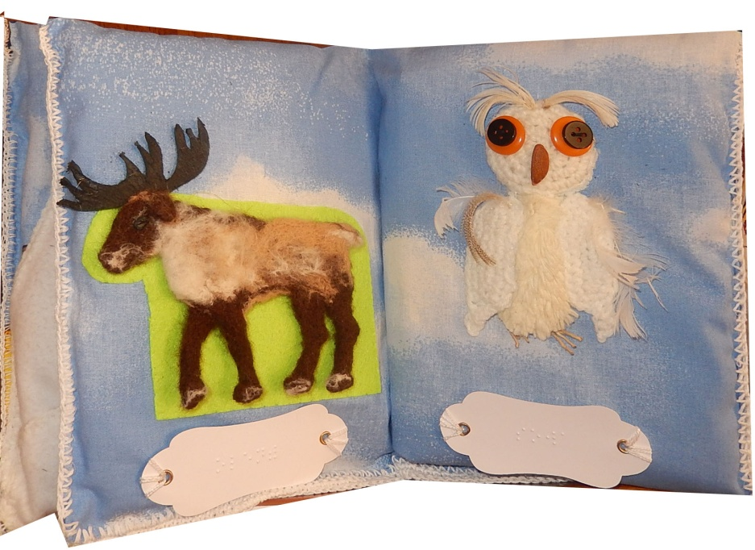
Муниципальное бюджетное учреждение культуры «Централизованная библиотечная система ЗАТО Александровск Мурманской области»
Диплом II степени
за выпуск
тактильного рукодельного
издания
«Кто на Севере живет,
что на Севере растет»
Художники-оформители:
Елена Хараничева,
Мария Войтюк

Slide 13
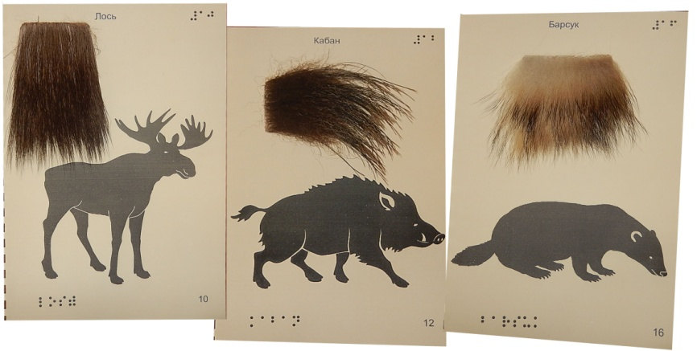
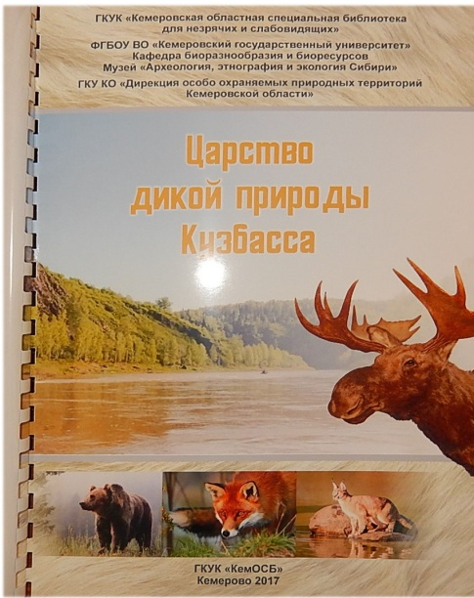
Государственное казенное учреждение культуры «Кемеровская областная специальная библиотека для незрячих и слабовидящих»
Диплом III степени
за выпуск
многоформатного
издания «Царство дикой природы Кузбасса»
Редакционная коллегия:
Н. Скалон, Т. Скалон, Н. Белоусова,
О. Шрайбман, Е. Тимченко,
А. Нужденко, участники
партнерского проекта
Составитель и оформитель
Ольга Барановская

Slide 14
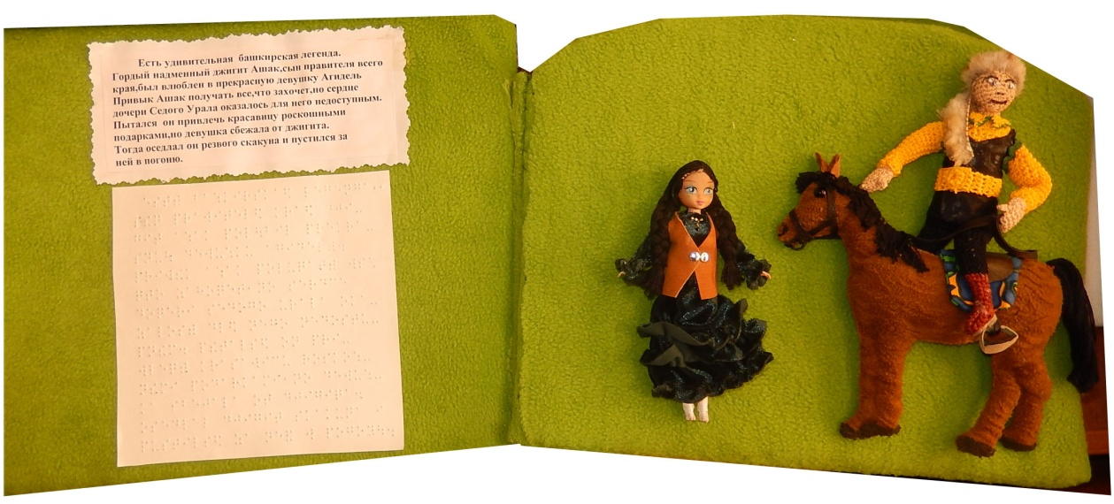
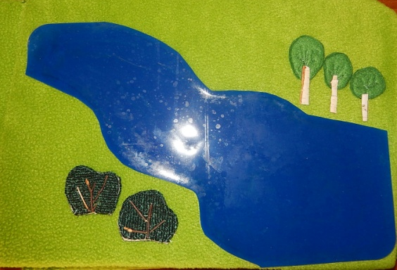
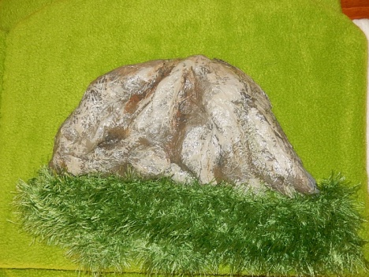
Стерлитамакская модельная библиотека – филиал Государственного бюджетного учреждения культуры Республики Башкортостан «Башкирская республиканская специальная библиотека для слепых»
Диплом III степени
за выпуск
тактильного рукодельного издания
«Горы, овеянные легендой»
Творческая группа: Лилия Хайбуллина,
Ляйсан Гатина,
Эльвира Галеева

Slide 15
Номинация:
«Лучшее научно-популярное издание по тематике конкурса»

Slide 16
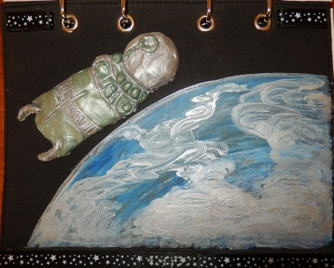
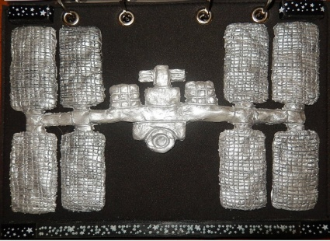
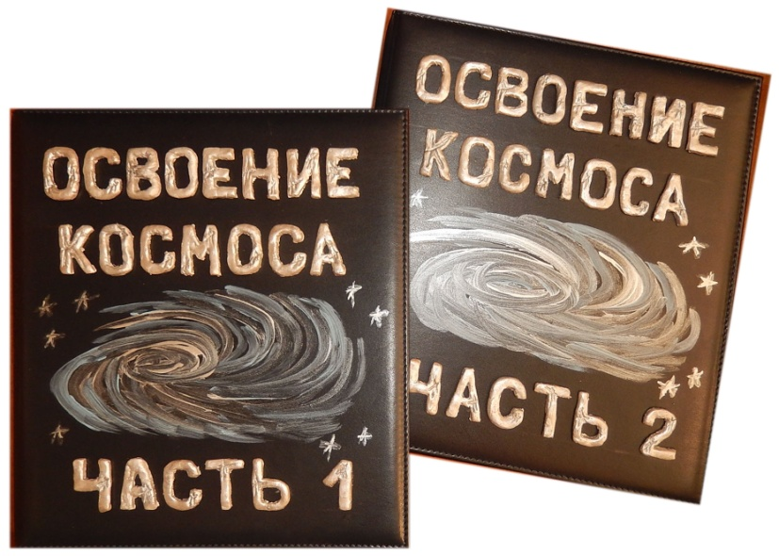
Диплом I степени
Федеральное государственное бюджетное учреждение культуры
«Российская государственная библиотека для слепых»
за выпуск многоформатного
издания
со звуковым модулем
«Освоение космоса»
Автор-составитель, художник
Галина Елфимова
Редактор по брайлю Михаил Интизаров
Звукорежиссер, диктор Елена Соболева

Slide 17
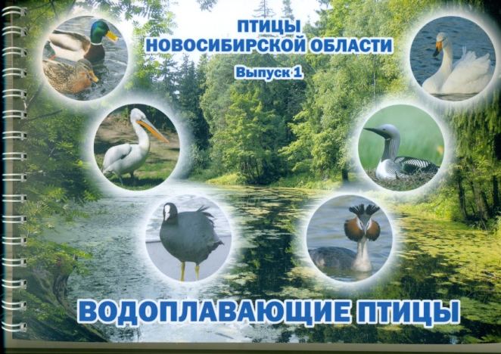
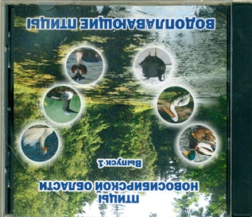
Государственное бюджетное учреждение культуры Новосибирской области «Новосибирская областная специальная библиотека для незрячих и слабовидящих» Федеральное государственное бюджетное учреждение науки «Институт систематики и экологии животных Сибирского отделения Российской академии наук»
Диплом II степени
за выпуск многоформатного
издания
«Птицы Новосибирской области»
Вып. 1. Водоплавающие птицы
Составитель Ю. Ю. Мелехова
Редактор Г. В. Фромичева
Редактор по брайлю С. Г. Васильева
Редактор рельефной графики
и дизайнер А. В. Чепиков
Диктор И. Н. Чижевская

Slide 18
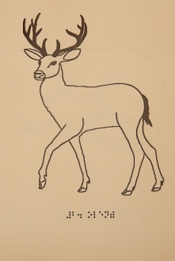
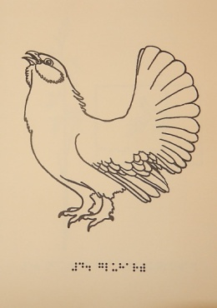
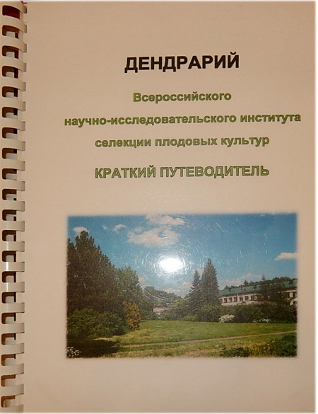
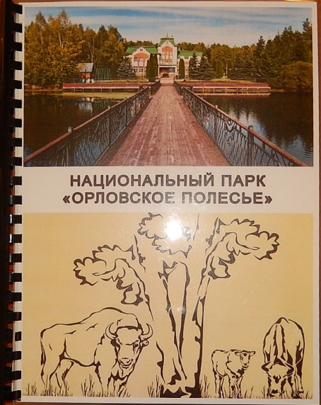
Казенное учреждение культуры Орловской области «Орловская областная специальная библиотека для слепых имени А. Г. Абашкина»
Диплом II степени
за выпуск изданий
Дубовицкая О. Ю.
«Дендрарий Всероссийского научно-исследовательского института селекции плодовых культур»
и
«Национальный парк
“Орловское полесье”»
(в рельефно-точечном формате с рельефно-графическими иллюстрациями)
Составитель, корректор Лариса Щекотихина
Компьютерная верстка, печать по Брайлю,
рисунки – Наталья Попова
Корректор по брайлю Борис Руденский
Научный консультант Ольга Емельянова

Slide 19
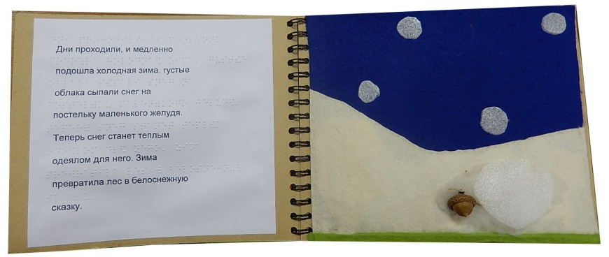
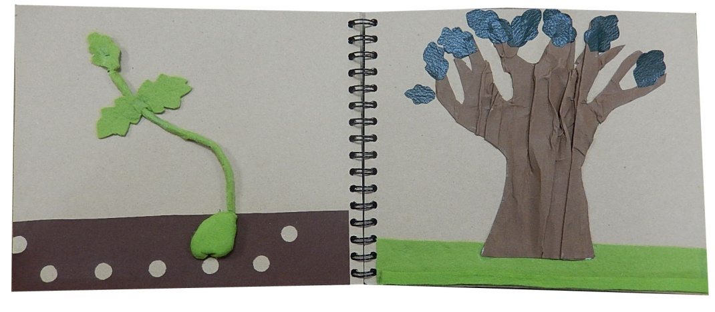
Юлия Субботина (Республика Хорватия)
Диплом III степени
за создание тактильного рукодельного
издания
«Маленький дуб»
Корректор немецкого текста
по Брайлю Илья Моргенштерн
Корректор русского текста
по Брайлю Райнер Делгадо

Slide 20
Номинация:
«Лучший тифлокраеведческий проект по защите окружающей среды»

Slide 21
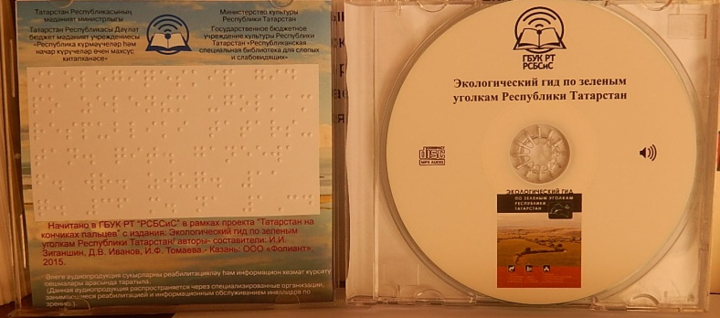
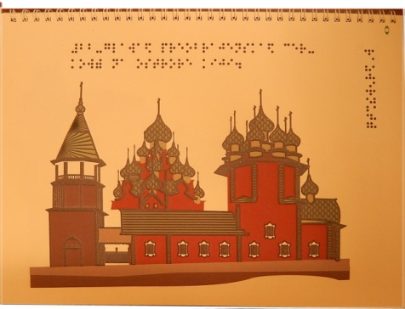
Диплом I степени
Государственное бюджетное учреждение культуры
Республики Татарстан
«Республиканская специальная библиотека
для слепых и слабовидящих»
за реализацию проектов
«Мой дом Россия. Книжный навигатор для слепых»
и «Татарстан на кончиках пальцев. Заповедники и парки незрячим»
Авторы проектов: Гелюся Закирова,
Диана Чернова, Альберт Валеев
Разработка рельефно-графических
изданий – Айсылу Валеева, Альберт Валеев
Разработка изданий по Брайлю – Тальгать Исхаков
Диктор Фирдаус Ганеева
Звукорежиссер Альберт Валеев

Slide 22
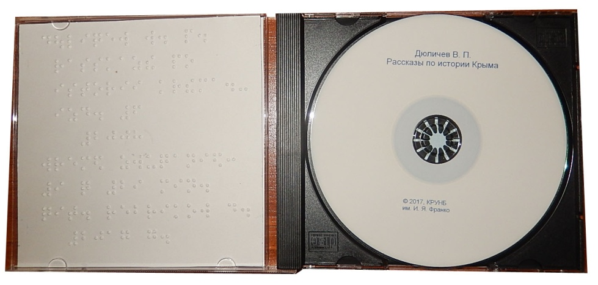
Государственное бюджетное учреждение культуры Республики Крым «Крымская республиканская универсальная научная библиотека им. И. Я. Франко»
Диплом II степени
за реализацию проекта
«Крым на ладонях»
Руководитель проекта Елена Ясинова
Организатор проекта Лариса Чаплюн
Партнер – Культурно-досуговый центр им. Т. Г. Шевченко
Диктор Денис Ребриков
Звукооператор Андрей Ермоленко

Slide 23
Номинация:
«Лучшее издание
местного незрячего автора
о родном крае»

Slide 24
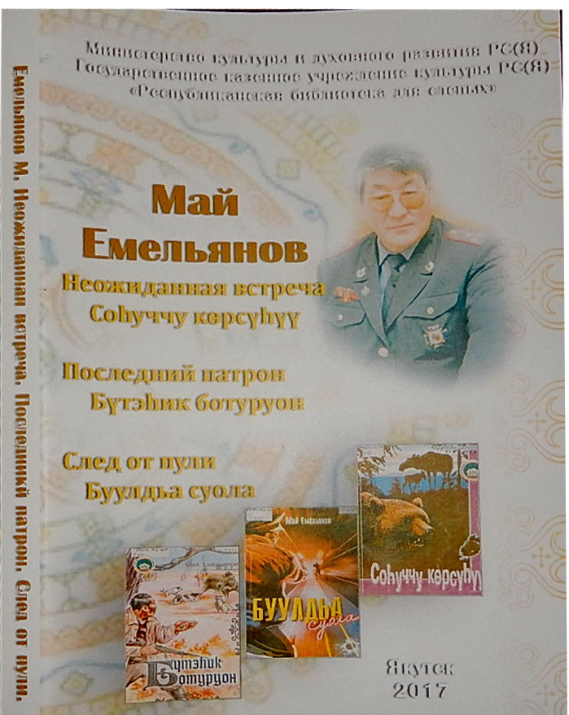
Диплом I степени
Государственное казенное учреждение Республики Саха (Якутия)
«Республиканская библиотека для слепых»
за выпуск в звуковом формате
сборника рассказов (на якутском языке)
Емельянов М. П.
«Неожиданная встреча»
«Последний патрон»
«След от пули»
Ответственный исполнитель Наталья Охотина
Дикторы: М. Николаева,
Д. Егоров,
З. Попова
Звукорежиссер Петр Неустроев

Slide 25
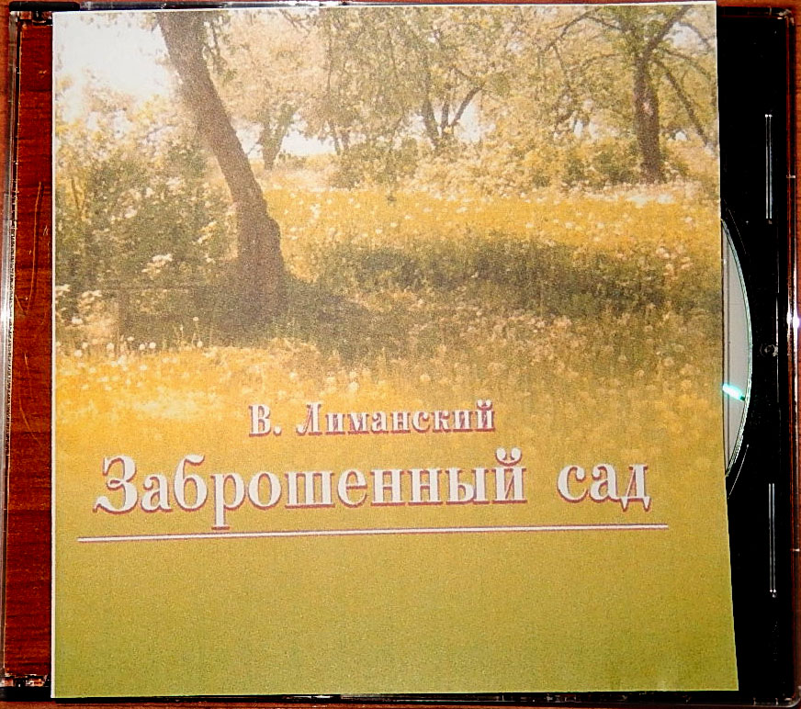
Государственное казенное учреждение культуры «Белгородская государственная специальная библиотека для слепых имени В. Я. Ерошенко»
Диплом II степени
за выпуск в звуковом формате
сборника стихов
Лиманский В.
«Заброшенный сад»
Редактор Лариса Вергун
Дикторы: Надежда Будагянц,
Александр Голиков

Slide 26
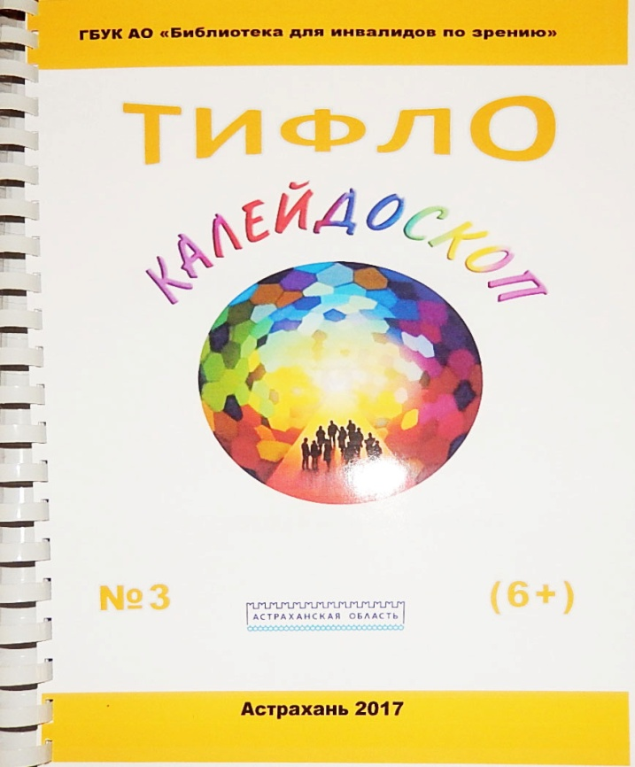
Государственное бюджетное учреждение культуры Астраханской области «Библиотека – центр социокультурной реабилитации инвалидов по зрению»
Диплом III степени
за выпуск журнала
«Тифлокалейдоскоп»
(в рельефно-точечном формате)
Над выпуском работали: Н. Крайнова,
Н. Козлова,
Р. Еналиев,
В. Аксенова,
Н. Мишурова
Партнеры:
общеобразовательные школы Астрахани,
Астраханский губернский техникум (структурное
подразделение № 1)

Slide 27
Номинация:
«Лучшее издание по тематике конкурса на национальном языке»

Slide 28
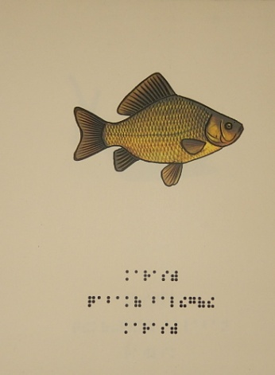
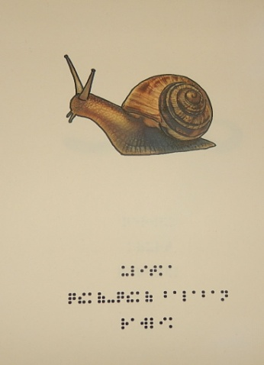
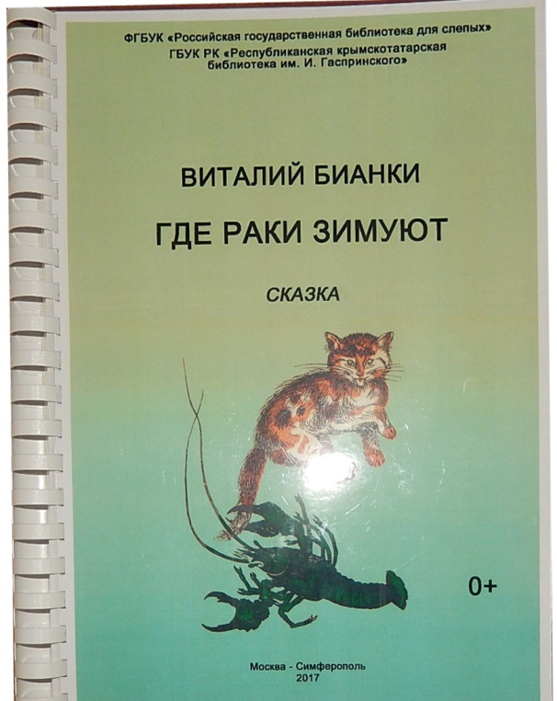
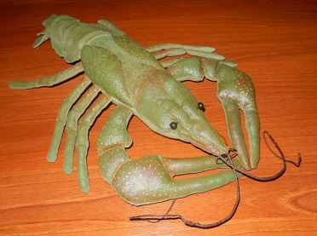
Диплом I степени
Федеральное государственное бюджетное учреждение культуры
«Российская государственная библиотека для слепых»
Государственное бюджетное учреждение культуры Республики Крым «Республиканская крымскотатарская библиотека
им. И. Гаспринского»
за выпуск многоформатного
издания
на русском, крымскотатарском
и украинском языках
Бианки В.
«Где раки зимуют»
Редактор по брайлю М. Интизаров
Оформление – Е. Глазова
Дикторы: Ф. Асанова,
О. Бабич
Звукорежиссеры: Э. Асанов,
Е. Соболева
Художники-изготовители: Г. Елфимова,
В. Щукина

Slide 29
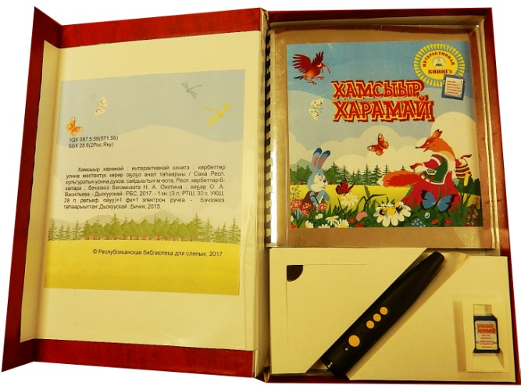
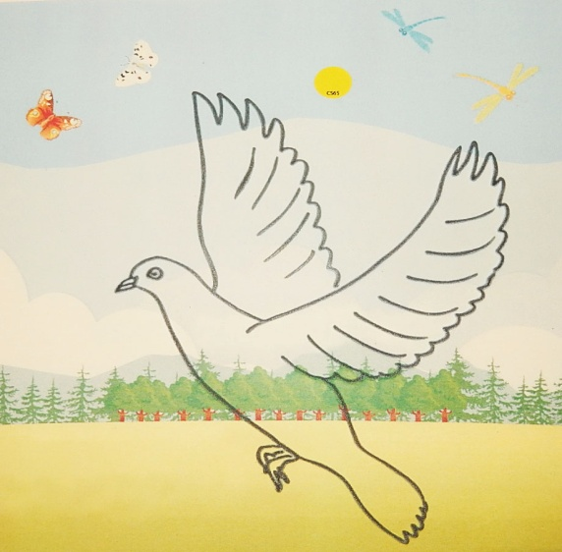
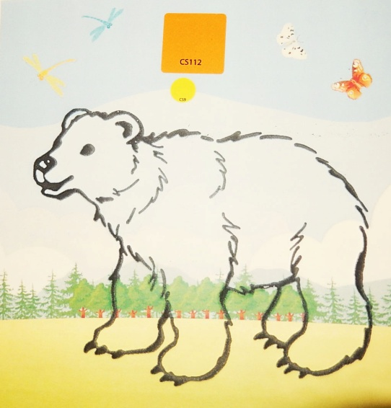
Государственное казенное учреждение Республики Саха (Якутия) «Республиканская библиотека для слепых»
Диплом II степени
за выпуск многоформатного
издания со звуковым модулем
на якутском языке
«Братья наши меньшие»
Автор-составитель Наталья Охотина

Slide 30
Бюджетное учреждение Чувашской Республики «Чувашская республиканская специальная библиотека имени Л. Н. Толстого»
Диплом III степени
за выпуск многоформатного
издания
на чувашском языке
Харлампьев Г. «Танец журавлей»
и сборника рассказов
на русском и чувашском языках
Васильева Л. «Зайкина семья»
(в рельефно-точечном формате с рельефно-графическими рисунками)
Ответственный исполнитель Елена Волкова
Текст – Людмила Копытько
Технический редактор по брайлю Николай Парахин
Дизайн и оформление – Евгений Андреев
Диктор Владимир Сурков

Slide 31
Номинация:
«Лучшая методическая работа, направленная на привлечение слепых и слабовидящих к изучению родного края»

Slide 32
Диплом I степени
Государственное казенное учреждение культуры
«Кемеровская областная специальная библиотека
для незрячих и слабовидящих»
за выпуск методической разработки к познавательной игре для детей младшего школьного возраста с нарушениями зрения
«Синичкины истории»
(в плоскопечатном формате
с аудиоприложением
и макетом гнезда птицы с кладкой яиц)
Составитель Оксана Дятлова
Оформитель Ольга Барановская

Slide 33
Государственное бюджетное учреждение культуры Владимирской области «Владимирская областная специальная библиотека для слепых»
Диплом II степени
за выпуск методических рекомендаций
по организации и проведению
музыкального часа
«Мир, окружающий нас, – прекрасен!»
(в плоскопечатном формате
с видеоприложением)
Составители: Наталья Крепостнова,
Ольга Александрова
Редактор Нина Мартынова
Автор фильма Александр Хромов

Slide 34
Бюджетное учреждение культуры Вологодской области «Вологодская областная специальная библиотека для слепых»
Диплом III степени
за разработку сценария квест-игры для слепых и слабовидящих детей младшего школьного возраста «Храните чудо из чудес – леса, озера, синь небес!»
(в плоскопечатном формате с аудиоприложением «Птичьи голоса»)
Составители,
компьютерная верстка и печать –
Надежда Бологова,
Наталия Мартюкова,
Зинаида Аксенова,
Алена Сундукова

Slide 35
Спасибо за внимание!

